Slide 1
DISEÑO E IMPLEMENTACIÓN DE UN CONTROLADOR DIFUSO PARA EL SISTEMA CARRO-PÉNDULO DEL LABORATORIO DE SERVOMECANISMOS
HUGO MARCELO PEREZ

Slide 2
TEMAS
JUSTIFICACIÓN E IMPORTANCIA
LOGICA DIFUSA
MODELO MATEMÁTICO DEL SISTEMA
INTRODUCCIÓN
ALCANCE
IDENTIFICACIÓN DE PARÁMETROS DEL SISTEMA, CONTROLADOR BASADO EN REGLAS, CONTROLADOR PID
DISEÑO E IMPLEMENTACIÓN DEL CONTROLADOR DIFUSO

Slide 3
JUSTIFICACIÓN E IMPORTANCIA
Cuando el sistema es complejo o menos conocido con precisión se dificulta llegar a un mecanismo para la toma de decisiones.
Controladores Inteligentes
Identificación precisa de la dinámica del sistema es esencial

Slide 4
ALCANCE
Estudio del sistema carro-péndulo
Identificación parámetros del sistema
Compromiso entre cuantización y velocidad de muestreo
Controlador basado en reglas
Controlador PID
Controlador difuso en modo péndulo invertido

Slide 5
RTW (REAL TIME WINDOWS TARGET )
Permite realizar simulaciones en tiempo real
Control en tiempo real
Se considera como la tarjeta de adquisición de datos en Simulink

Slide 6
RTW (REAL TIME WORKSHOP)
Parte fundamental del entorno de Simulink
Genera y ejecuta archivos en código C para desarrollar y probar los algoritmos modelados en Simulink y códigos en Matlab
El archivo .exe generado por el RTW tiene como función principal ejecutarse en la plataforma Windows o Unix

Slide 7
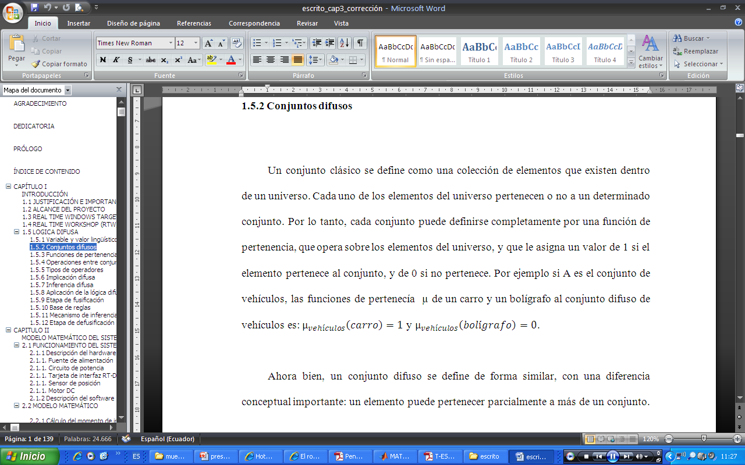
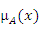
LOGICA DIFUSA
Variable y valor lingüístico
Conjunto difuso
Funciones de pertenencia
Operaciones entre conjuntos difusos
Subjetividad de un concepto (Universo de discurso)
Atributos de la variable (Función de pertenencia)
Elementos que existen dentro de un universo de discurso
El grado de pertenencia de un elemento a un conjunto difuso se define mediante una función característica.
Cuando una variable cubre el dominio de más de un valor lingüístico, la variable difusa final es deducida por una operación que toma en cuenta el grado de pertenencia de cada valor.
Técnica de la Inteligencia Artificial que permite trabajar con información de entrada imprecisa, o incompleta que no es exacta para poder obtener una conclusión

Slide 8
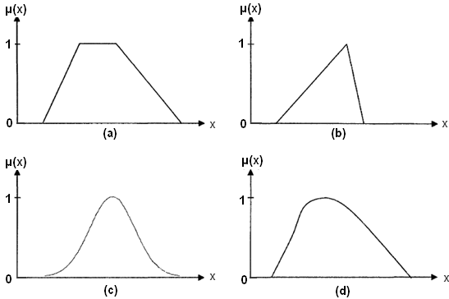
FUNCIÓN DE PERTENENCIA
A mayor número de funciones de pertenencia asociadas a una variable se tiene mayor resolución
Función de pertenencia trapezoidal (a) se utiliza habitualmente en sistemas difusos sencillos, permitiendo definir un conjunto difuso con pocos datos y calcular su valor de pertenencia con pocos cálculos.
Función de pertenencia triangular (b) adecuada para modelar propiedades con un valor de pertenencia distinto de cero para un rango de valores estrecho en torno a un punto b.
Función de pertenencia gaussiana (c) adecuada para los conjuntos definidos en torno a un valor c, modelando propiedades como medio, normal, cero.
Función de pertenencia sigma (d) adecuada para modelar propiedades como grande, mucho, positivo, se caracteriza por tener un valor de pertenencia distinto de cero para un rango de valores por encima de un punto a, siendo 0 por debajo de esta y 1 para valores mayores que c, el punto de cruce es b=(a+c)/2.

Slide 9
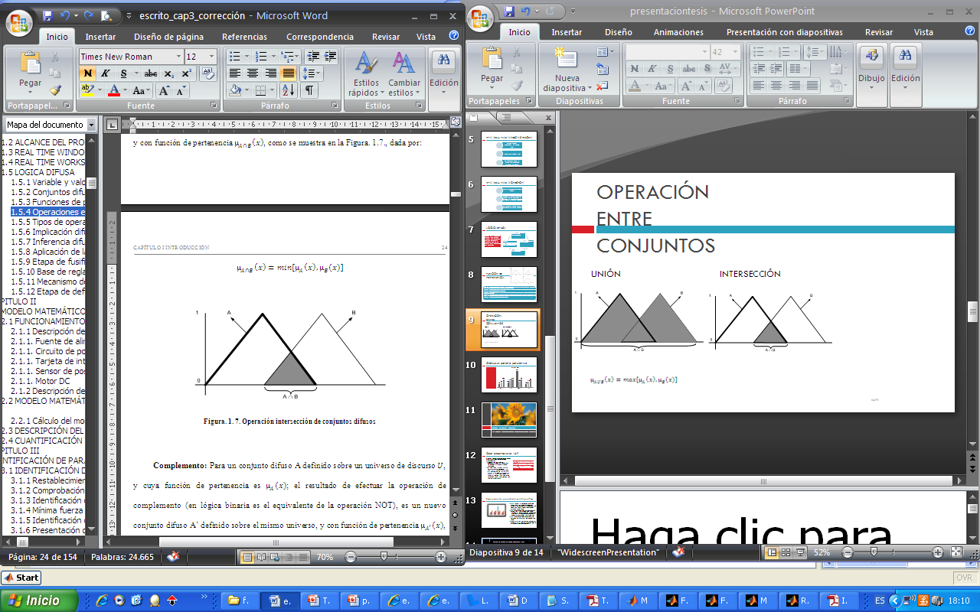
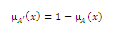
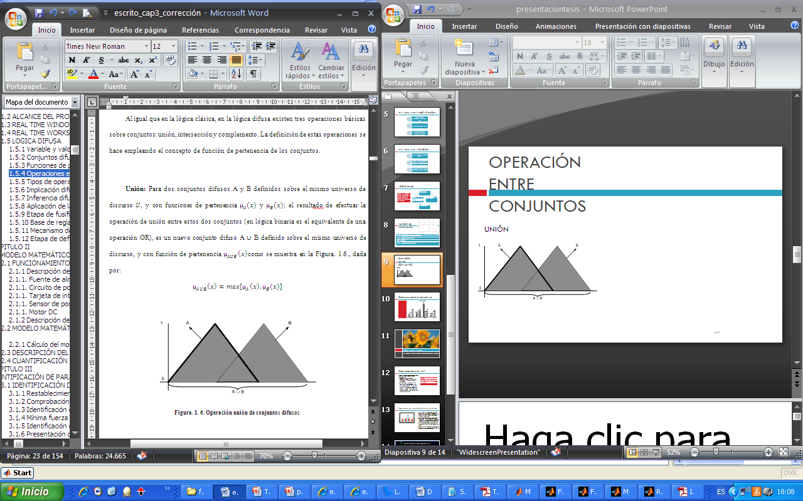
OPERACIÓN ENTRE CONJUNTOS DIFUSOS
UNIÓN
INTERSECCIÓN
COMPLEMENTO

Slide 10
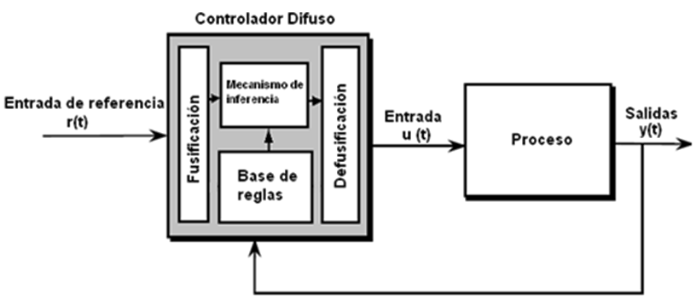
SISTEMA DE CONTROL
Usan el conocimiento experto para generar una base de conocimientos que dará al sistema la capacidad de tomar decisiones sobre ciertas acciones que se presentan en su funcionamiento

Slide 11
Fusificación
Transforma cada dato de la señal de entrada del modelo en variables difusas, donde a cada dato de entrada se le asigna un grado de pertenencia a uno o varios de los conjuntos difusos en que se divide un rango de valores posibles para dicha entrada.
Para esta etapa se deben tener definidos los rangos de variación de las variables de entrada y los conjuntos difusos asociados con sus respectivas funciones de pertenencia.

Slide 12
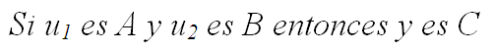
Base de reglas
Contiene las reglas difusas:
Donde A, B son los conjuntos difusos de las variables de entrada u₁ y u₂, mientras C es el de la variable de salida y.

Slide 13
Mecanismo de inferencia
El bloque de inferencia es aquel en el que se realiza la “traducción matemática” de las reglas difusas
Realiza la tarea de calcular las variables de salida a partir de las variables de entrada, mediante las reglas del controlador y la inferencia difusa, entregando conjuntos difusos de salida

Slide 14
Defusificación
En este bloque a partir de los conjuntos difusos obtenidos en el bloque de inferencia y mediante métodos matemáticos de defusificación, se obtiene el valor numérico y determinante de la variable de salida
Existen algunos métodos como: método del máximo (valor máximo), media del máximo (promedio entre elementos con grado máximo), centro de gravedad (centro de gravedad).

Slide 15
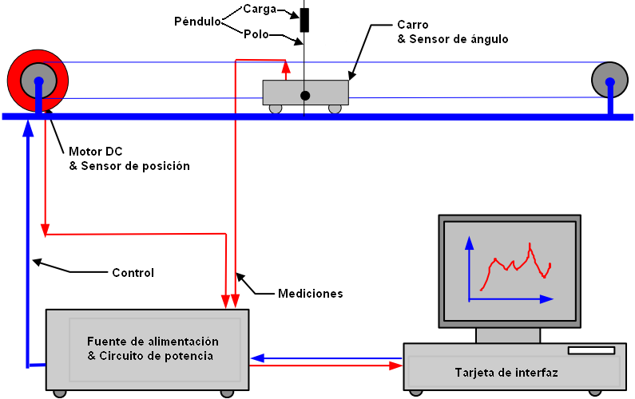
FUNCIONAMIENTO DEL SISTEMA CARRO - PÉNDULO
El sistema mecánico carro-péndulo es un sistema listo para realizar experimentos de control. Trabaja de modo que el péndulo montado en el carro pueda oscilar libremente

Slide 16
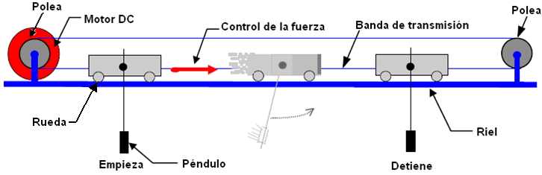
FUNCIONAMIENTO DEL SISTEMA CARRO - PÉNDULO
Para balancear y equilibrar el péndulo se empuja el carro de un lado a otro sobre el riel.
El sistema carro - péndulo es una aplicación de control de tipo abierto, es decir el usuario desarrolla en Simulink el bloque de control y lo conecta al modelo de experimentación.
El sistema carro-péndulo realiza la transformación de las señales de control a una variación de la señal de voltaje correspondiente y para ello utiliza la tarjeta de interfaz que aplica la técnica PWM (Modulación por Ancho de Pulso)

Slide 17
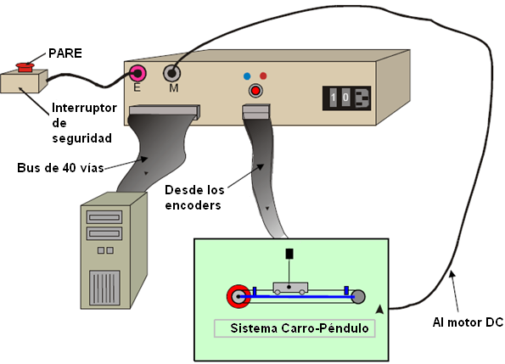
FUNCIONAMIENTO DEL SISTEMA CARRO - PÉNDULO
La posición y ángulo son medidos e ingresados al entorno de trabajo de Matlab mediante la tarjeta de adquisición RT-DAC4/PCI-D equipado con un XILINX® Spartan-II FPGA dedicado al diseño lógico

Slide 18
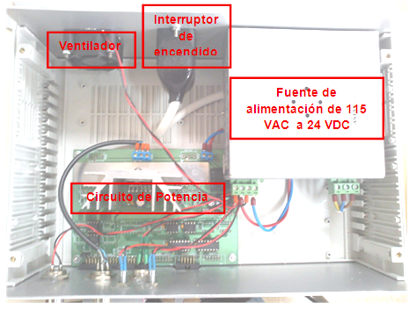
Fuente de alimentación

Slide 19

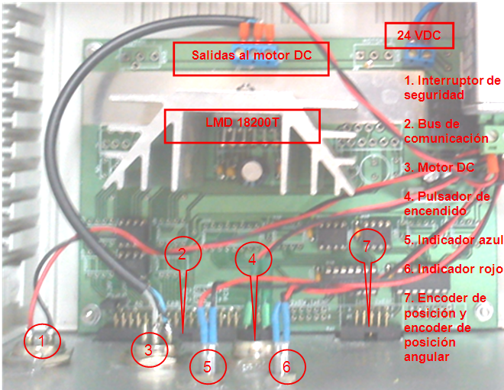
Circuito de potencia
El circuito de potencia es el encargado de elevar el nivel de la señal de control que se transmite desde el computador para hacer trabajar el motor a 22.5 [V]. Esta etapa de potencia es controlada por el LMD18200T que es un Puente-H de 3[A] diseñado para aplicaciones de control de movimiento

Slide 20
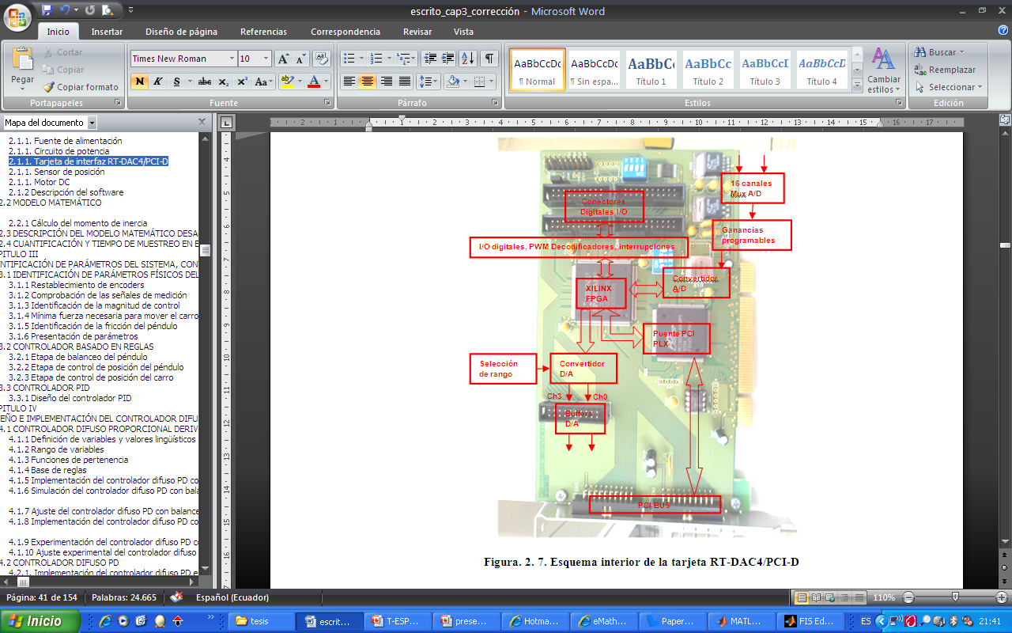
Tarjeta de interfaz RT-DAC4/PCI-D
Está equipada con un convertidor A/D de 12 bits de con una resolución de 5mV con un rango de entrada de ±10V. El tiempo de conversión del convertidor A/D de la tarjeta RT-DAC4/PCI-D es igual a 1,6μs
4 canales de entrada para encoders incrementales
4 canales de salidas PWM, con resolución de 12 bits

Slide 21
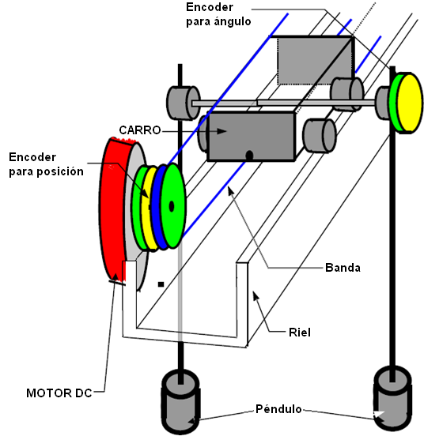
Sensor de posición
Se usan un encoder óptico incremental el mismo que se encarga de enviar los datos a través de la tarjeta de interfaz RT-DAC4/PCI-D. Un ciclo de la señal corresponde al mínimo avance correspondiente a 360°/4096=0.087°.

Slide 22
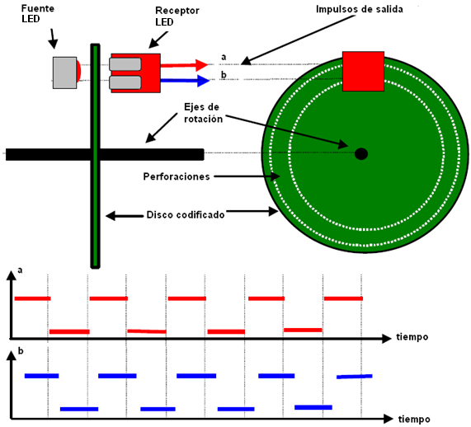
Sensor de posición
Señal de salida de -0.5 a 5 VDC con una resolución de 4096 cuentas por revolución. La alimentación eléctrica es de - 0.5 a 7 VDC, cuenta con 5 pines (canal A, canal B, VDC, tierra, sentido de rotación).
Un haz de luz emitida por una fuente LED pasa a través del disco perforado hacia un receptor LED que lo traduce a dos señales eléctricas con formas de onda rectangulares con desfase de 45°
Se implementa con un Flip-Flop “D”, la señal “a” se emplea como dato y “b” como señal de reloj, en el sentido horario (izquierda a derecha) se captura continuamente un nivel alto, esto, porque el flanco de subida de “b” coincide con el nivel alto de “a”. Para el sentido anti horario (derecha a izquierda) el flanco de subida de “b” coincide ahora con el nivel bajo de “a”.

Slide 23
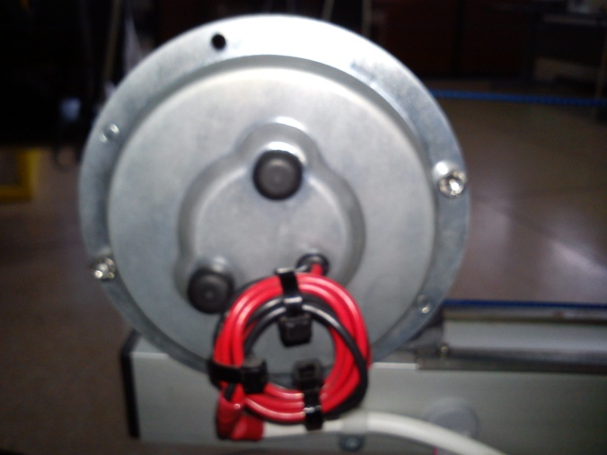
Motor DC
Torque de 30 [Ncm] y una velocidad 3000 RPM
Motor de corriente continua de 94 [W] totalmente cerrado en un diseño ultra delgado con un perfil de panqueque
Usa imanes permanentes en forma de panqueques de alta potencia, proporcionando un mayor rendimiento, inercia baja en la rotación, operación uniforme, regulación amplia de velocidad

Slide 24
Software

Slide 25
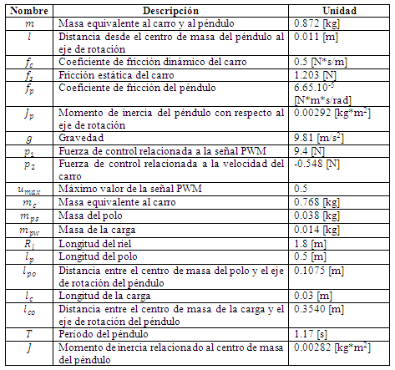
MODELO MATEMÁTICO
Expresado en ecuaciones diferenciales de primer orden las mismas que están modeladas en Simulink de Matlab
Con este modelo se puede analizar el comportamiento del sistema o bien predecir su comportamiento

Slide 26
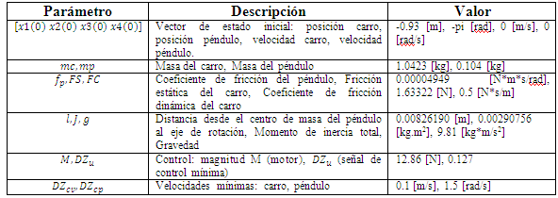
MODELO MATEMÁTICO
Está respaldado en principios teóricos de las operaciones que ocurren en el proceso es decir es un MODELO PARAMÉTRICO
Parámetros ingresados al modelo matemático

Slide 27
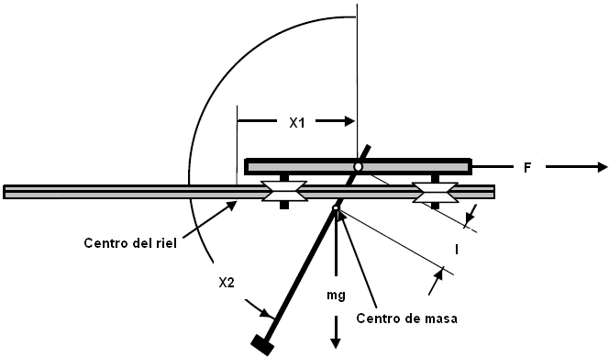
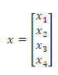
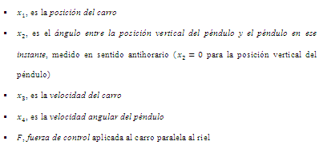
MODELO MATEMÁTICO
Cuatro ecuaciones fundamentales que van a constituir el modelo matemático, basadas en la traslación del centro de masa del sistema y la rotación de todo el sistema alrededor del centro de masa

Slide 28
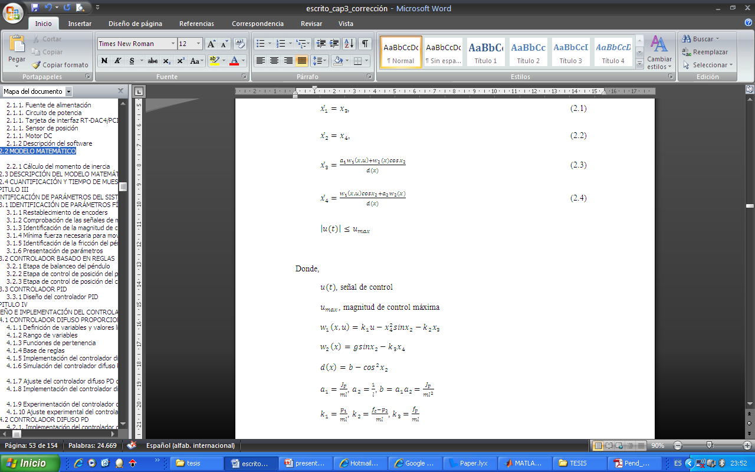
MODELO MATEMÁTICO

Slide 29
Momento de inercia
Se genera un momento de inercia respecto al eje de rotación en el que se da a conocer la importancia de la masa en el movimiento de rotación del péndulo alrededor de ese eje.
Momento de inercia del péndulo con respecto a su eje de rotación en el carro.

Slide 30
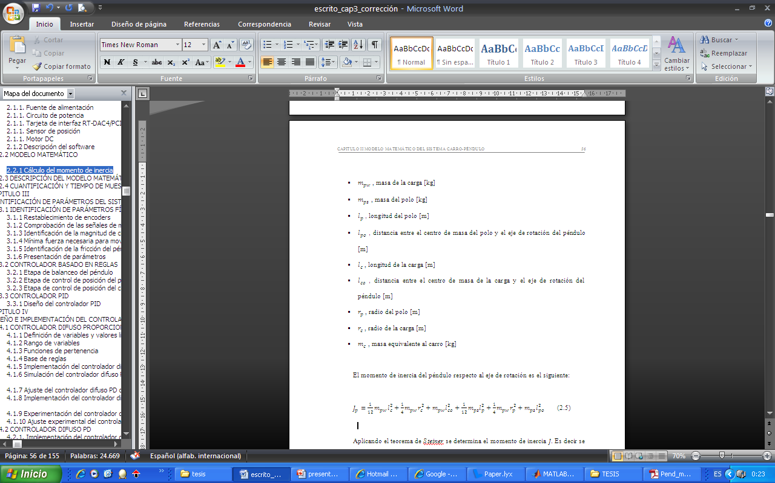
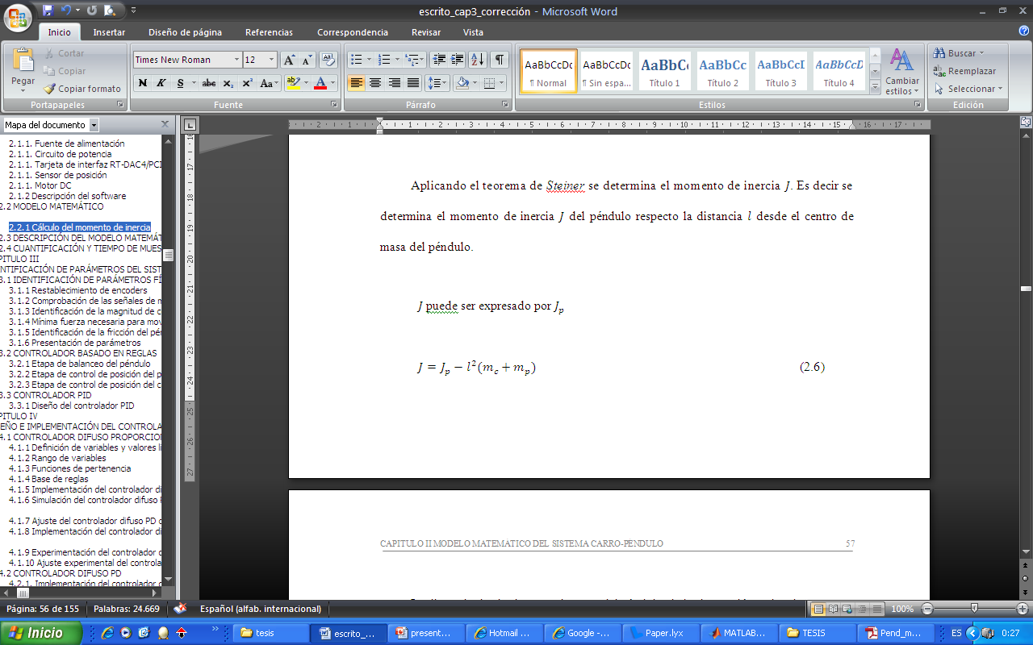
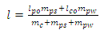
Momento de inercia
Aplicando el teorema de Steiner se determina el momento de inercia . Es decir se determina el momento de inercia del péndulo respecto la distancia l desde el centro de masa del péndulo.
La distancia desde el centro de masa del péndulo al eje de rotación es igual a

Slide 31
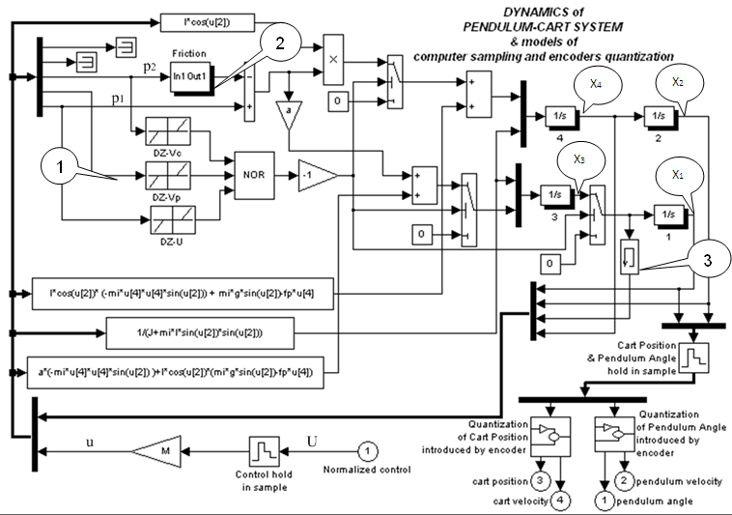
Descripción del modelo matemático
Zona muerta y Saturación (1), Fricción (2), Bloque de memoria (3)

Slide 32
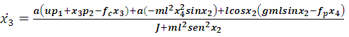
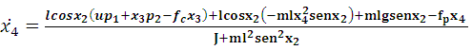
Descripción del modelo matemático
Se usa Umax=0.2 es decir solo el 20% de la potencia nominal del motor DC, con esto pasa a controlar el modelo dinámico
Ecuaciones implantadas en el modelo de Simulink:

Slide 33
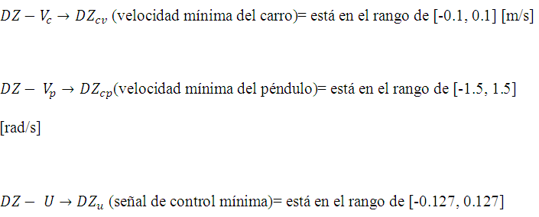
Descripción del modelo matemático
Zona muerta y Saturación (1): logra sensibilizar al modelo
Fricción (2): emular la fricción dinámica real del sistema
Coeficiente de fricción estática del carro FS = 1.63322. Fuerza que se opone al inicio del movimiento.
Coeficiente de fricción dinámica del carro FC = 0.5. La fricción dinámica existe cuando un cuerpo ya se encuentra en movimiento.

Slide 34
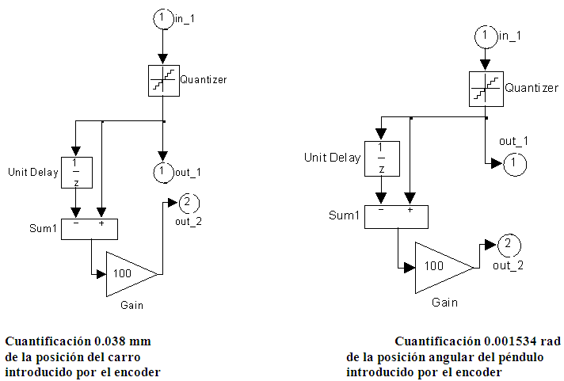
CUANTIFICACIÓN Y TIEMPO DE MUESTREO
Una revolución del encoder del motor DC corresponde a 0.235 [m] de desplazamiento del carro sobre el riel.

Slide 35
CUANTIFICACIÓN Y TIEMPO DE MUESTREO
El período de muestreo del computador tiene también una influencia significativa en las señales medidas y señal de control. El período de muestreo está fijado en 0.01 [s].
Partiendo de que el muestreo consiste en obtener muestras equiespaciadas temporalmente de una señal analógica. Estos es, se almacena el valor de la señal de entrada cada segundos, siendo el período de muestreo equivalente a 0.01 [s] y la frecuencia de muestreo equivalente a 100 [Hz] (el número de muestras por segundo que se toman).
Es suficiente para el sistema con la frecuencia natural de 1 [Hz]. Aunque la disminución del período de muestreo no es recomendado puesto que debe haber un acuerdo entre el muestreo y la cuantificación

Slide 36
IDENTIFICACIÓN DE PARÁMETROS
El principal valor a identificar es el período y frecuencia de amortiguamiento del péndulo, los demás valores que se mostrarán proceden de cálculos realizados.

Slide 37
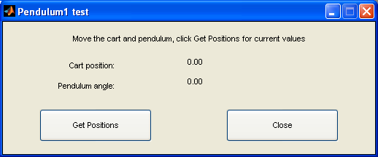
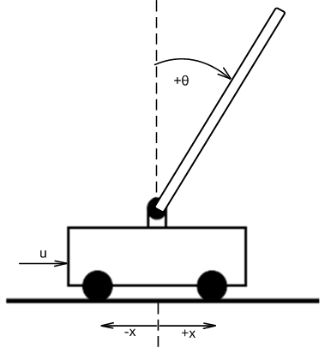
IDENTIFICACIÓN DE PARÁMETROS
Restablecimiento de encoders: establece una nueva posición de inicio para el conteo de los encoders
Comprobación de las señales de medición

Slide 38
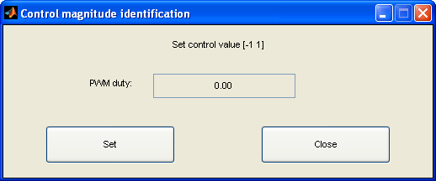
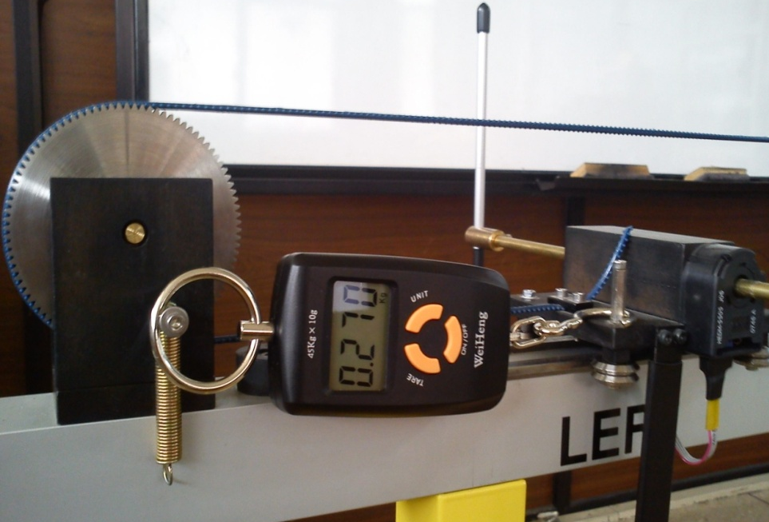
IDENTIFICACIÓN DE PARÁMETROS
Identificación de la magnitud de control: es imprescindible saberla ya que con ella se puede conocer el valor a partir del cual el carro empieza a moverse o el valor con el cual el carro puede adquirir la velocidad máxima

Slide 39
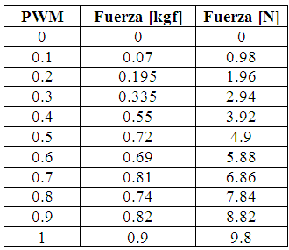
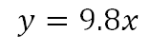
IDENTIFICACIÓN DE PARÁMETROS

Slide 40
IDENTIFICACIÓN DE PARÁMETROS
Mínima fuerza necesaria para mover el carro: valores de fuerza requerida para mover el carro a diferentes posiciones en el riel.
El valor medio de la señal de control (duración del ciclo PWM) es igual a 0.127.
La mínima fuerza con la que el motor rompe la inercia y empieza a moverse es de 1.244 [N] que corresponde a un valor PWM de 0.127.

Slide 41
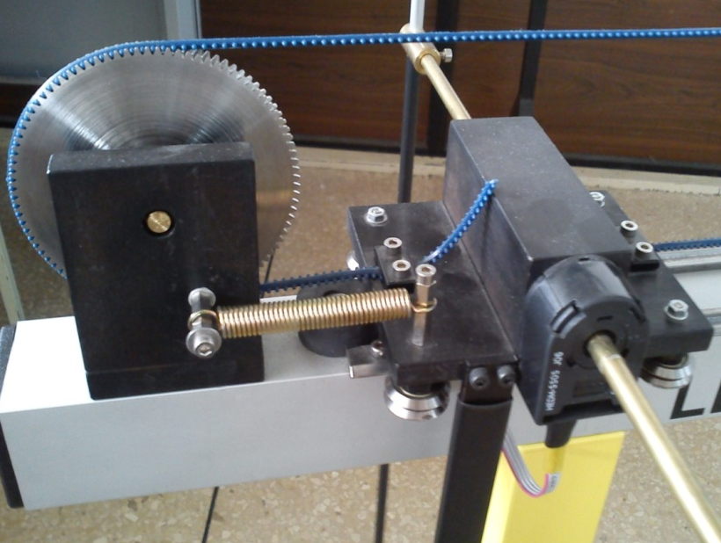
IDENTIFICACIÓN DE PARÁMETROS
Identificación de la fricción del péndulo:

Slide 42
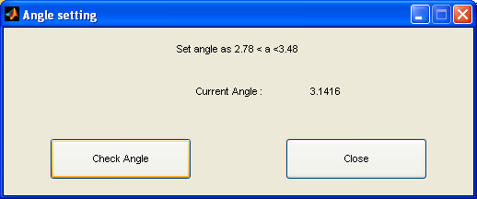
IDENTIFICACIÓN DE PARÁMETROS
Al dar clic en el botón “Rise pendulum & check angle” se observa el valor actual de la posición angular del péndulo en la posición vertical hacia abajo
“Data acquisition” inicia la obtención de datos con un tiempo de simulación externo de 40 [s].

Slide 43
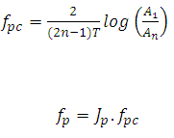
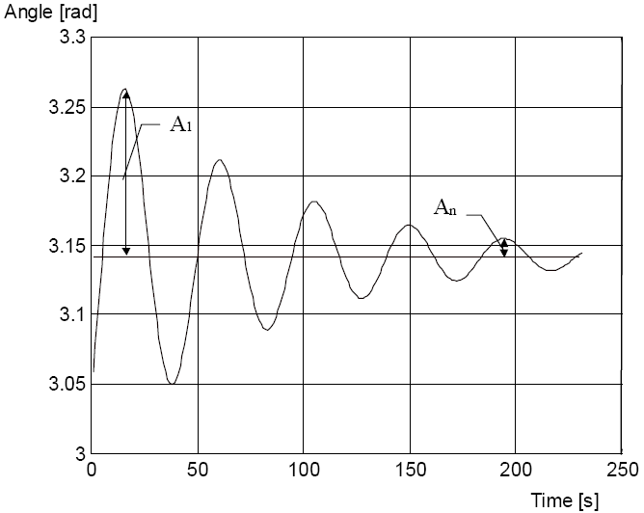
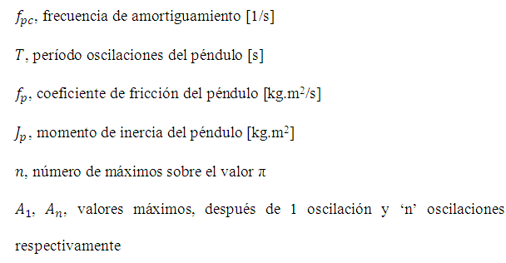
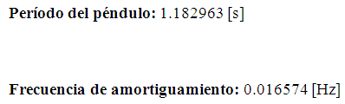
IDENTIFICACIÓN DE PARÁMETROS

Slide 44
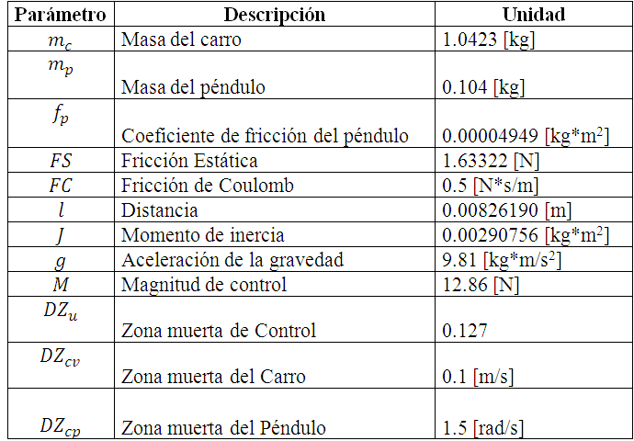
IDENTIFICACIÓN DE PARÁMETROS

Slide 45
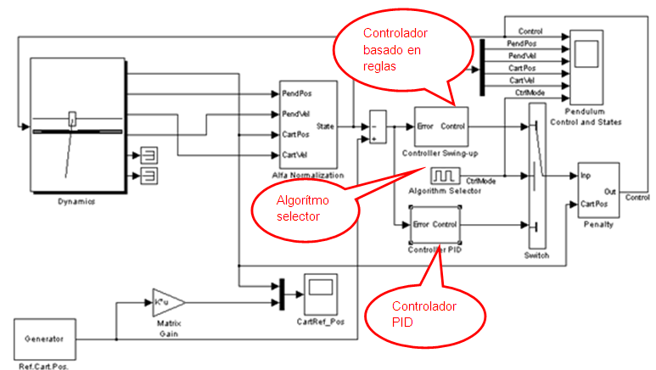
CONTROLADOR BASADO EN REGLAS

Slide 46
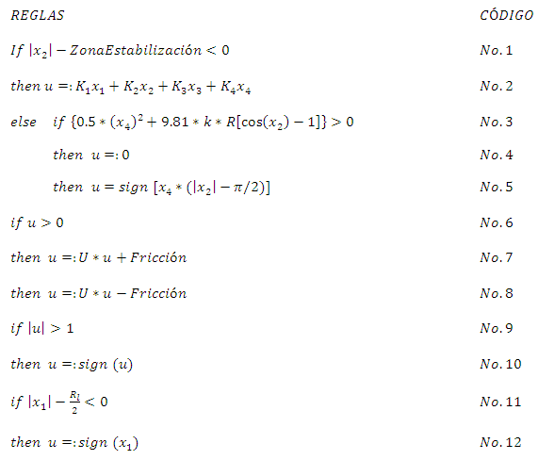
CONTROLADOR BASADO EN REGLAS
* Zona de estabilización
* Linear Controller
* Energía cinética-Energía fricción
* Control es cero
* Cambio del signo de la vel. angular y pos. angular
* Control es positivo
* Más positivo para superar FC
* Más negativo
* Control normalizado [-1,1]
* Evita llegada a los extremos del riel cuando se supera
* Opuesto a la dirección de la fuerza de movimiento máxima se aplica al carro

Slide 47
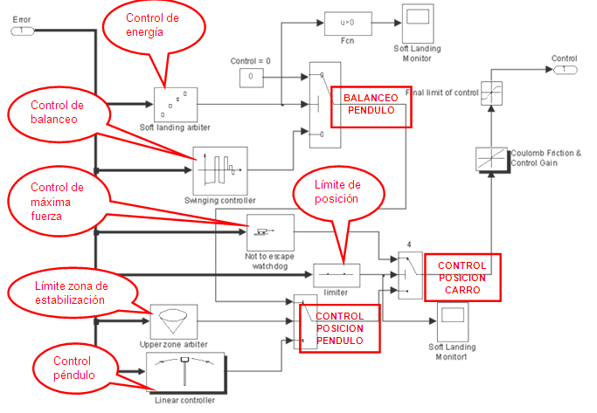
CONTROLADOR BASADO EN REGLAS

Slide 48
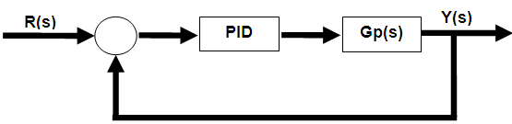
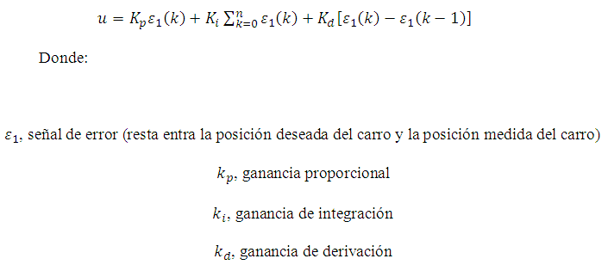
CONTROLADOR PID

Slide 49
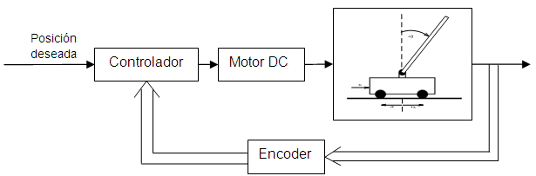

CONTROLADOR DIFUSO
Son dos las variables que se controla, usando únicamente una señal de control

Slide 50

CONTROLADOR DIFUSO
Sistema de inferencia tipo Mamdani, con un operador difuso AND para las dos proposiciones inmersas en el “antecedente” sobre cada regla difusa, con un método de Implicación MIN aplicado entre el valor obtenido por el operador AND y el peso que representa el “consecuente” sobre cada regla difusa, con un método de Agregación MAX aplicado a la combinación de las funciones asociadas a las salidas de cada regla difusa en una única función de salida, y con un método de defusificación CENTROIDE a la función de salida

Slide 51



CONTROLADOR DIFUSO PD CON BALANCEO
En esta sección se tiene como objetivo complementar el accionar del controlador Swing-up mediante el diseño de un control difuso PD
Variables

Slide 52



CONTROLADOR DIFUSO PD CON BALANCEO
Rango de variables
Valor lingüístico

Slide 53


CONTROLADOR DIFUSO PD CON BALANCEO
Función pertenencia, Difuso PD péndulo
Controlpen: se ha elegido funciones de pertenencia de tipo triangular para todos los valores.
Se observa una linealidad en su extensión que será óptimo para el control de posición angular

Slide 54


CONTROLADOR DIFUSO PD CON BALANCEO
Función pertenencia, Difuso PD carro
Controlcar: se ha elegido funciones de pertenencia de tipo triangular para todos los valores.
Indica una linealidad en su extensión, enfocada alrededor del centro de la misma debido a la agrupación en las funciones de pertenencia de las variables Errorcar y Cerrorcar

Slide 55


CONTROLADOR DIFUSO PD CON BALANCEO
Base de reglas
Configuración del péndulo

Slide 56

CONTROLADOR DIFUSO PD CON BALANCEO
Implementación del controlador difuso PD con balanceo en SIMULINK

Slide 57
CONTROLADOR DIFUSO PD CON BALANCEO
Simulación del controlador difuso PD con balanceo

Slide 58

CONTROLADOR DIFUSO PD CON BALANCEO
Implementación del controlador difuso PD con balanceo en el modelo experimentación

Slide 59


CONTROLADOR DIFUSO PD CON BALANCEO
Ajuste experimental del controlador difuso PD con balanceo.
Da mayor prioridad al posicionamiento del péndulo como parte esencial para llegar al objetivo de control.
Criterio de desempeño integral del error cuadrático (CIEC), que permite evaluar el comportamiento del sistema y son la base para optimizarlos respecto del comportamiento de su error en estado transitorio

Slide 60

CONTROLADOR DIFUSO PD
Implementación del controlador difuso PD en SIMULINK
El objetivo en esta sección es probar el controlador difuso PD péndulo y el controlador difuso PD carro sin el controlador Swing – up.
Los controladores difusos que se utilizan en esta sección son los mismos que se definieron en el controlador difuso pd con balanceo

Slide 61

CONTROLADOR DIFUSO PD
Simulación del controlador difuso PD
Experimentación del controlador difuso PD con balanceo

Slide 62

CONTROLADOR DIFUSO PI
Variables
El objetivo en esta sección es probar un controlador difuso PD para la posición angular del péndulo y un controlador difuso PI para la posición del carro sin el controlador Swing – up.
El controlador difuso PD para la posición angular del péndulo es el mismo que se ha definido

Slide 63

CONTROLADOR DIFUSO PI
Valor lingüístico
Rango de variables

Slide 64


CONTROLADOR DIFUSO PI
Función pertenencia, Difuso PI carro
Controlicar: se ha elegido funciones de pertenencia de tipo triangular para todos los valores.
Indica una linealidad en su extensión

Slide 65

CONTROLADOR DIFUSO PI
Base de reglas
Implementación del controlador difuso PI con balanceo en SIMULINK

Slide 66
CONTROLADOR DIFUSO PI
Simulación del controlador difuso PI

Slide 67

CONTROLADOR DIFUSO PD CON BALANCEO
Experimentación del controlador difuso PI
Criterio de desempeño integral del error cuadrático (CIEC) se aplica al controlador difuso PD péndulo

Slide 68
CONCLUSIONES
Se ha logrado con éxito el control del sistema carro – péndulo en modo péndulo invertido mediante dos controladores difusos proporcional derivativo con balanceo para el péndulo y el carro e implementarlos en Matlab.
Se consiguió realizar el control del sistema carro – péndulo en modo péndulo invertido mediante dos controladores difusos proporcional derivativo para el péndulo y el carro, cuando el péndulo inicia desde la posición vertical estable.
Se logró realizar el control del sistema carro – péndulo en modo péndulo invertido de manera parcial mediante un controlador difuso proporcional derivativo para el péndulo y un controlador difuso proporcional integral para el carro, cuando el péndulo inicia desde la posición vertical estable.
Se determinó que al implementar un controlador difuso para el péndulo y otro para el carro es conveniente dar prioridad al realizado sobre el péndulo puesto que este tiene mayor contribución en el logro del modo péndulo invertido.
Se analizó el funcionamiento en detalle del sistema carro – péndulo ya que no se disponía suficiente información del mismo.
La interfaz realizada en Matlab permite al usuario, mantener una interacción amigable y a la vez funcional de todo el comportamiento del sistema tanto en simulación como experimentación.
La identificación y cuantificación de las reglas difusas que tienen correspondencia con la dinámica de la planta física del laboratorio ha sido esencial en la generación de un algoritmo de control apropiado.
En el diseño del control difuso PD o PI, la elección apropiada de las variables y valores lingüísticos así como las funciones de pertenencia han sido pilares fundamentales en el desempeño del mismo.
La conexión en tiempo real entre el computador y el sistema carro – péndulo es primordial puesto que en las acciones de control que demandan sus componentes no debe haber retardos de tiempo.
El modelo matemático de simulación para el sistema carro – péndulo ha sido una herramienta de gran ayuda, ya que conjuntamente con la guía de funcionamiento ha permitido familiarizarse y evitar inconvenientes en la operación del sistema. Además de poder crear en base al modelo matemático el sistema de control.
Los valores identificados para el modelo matemático han sido obtenidos de manera experimental, los cuales por razones físicas del sistema varían al momento de encontrarlos. En consecuencia los valores ubicados en el modelo matemático guardan cierta similitud con la planta física, pero no se garantiza una equivalencia exacta.
El modelo matemático que describe al sistema carro – péndulo trata de emular en su totalidad el comportamiento del mismo, es así que en este proyecto se comprobó al simular los controladores diseñados, la existencia de un cierto grado de error en el modelo matemático.

Slide 69
RECOMENDACIONES
Es necesario realizar un estudio detallado de las partes y el funcionamiento del hardware así como del software del sistema carro – péndulo antes de realizar cualquier prueba de control sobre el mismo. Puesto que en el manual de usuario no existe toda la información.
Seguir detenidamente los pasos para el proceso de identificación ya que de esto depende los valores obtenidos y a su vez un acertado modelo de simulación.
Al momento de realizar el restablecimiento de los encoders se debe recordar que existe una única posición para realizar que es en el extremo izquierdo del riel y el péndulo en posición vertical hacia abajo.
Verificar siempre el estado del indicador rojo (circuito de potencia), ya que en caso de presiona el interruptor de seguridad se debe primero desenclavar y después nuevamente pulsar para el encendido del circuito de potencia.
Cada vez que se realice cambios en el modelo de experimentación, se debe construir el modelo (RTW) antes de usarlo.
Revisar el ajuste correcto del elemento de sujeción para la banda de transmisión y el carro.
La construcción del modelo experimental en Matlab, es de fácil ejecución por parte del usuario, lo que conlleva a un mal funcionamiento si el control no es el correcto, pudiendo provocar daños en la estructura mecánica. Por lo mismo se recomienda que se ejecute cualquier control primero en el modelo de simulación.
Mantener un área despejada alrededor del sistema carro – péndulo, puesto que llegado al caso el péndulo puede girar en los extremos de riel afectando a elementos que estén en su rango de acción.

